Slide 1
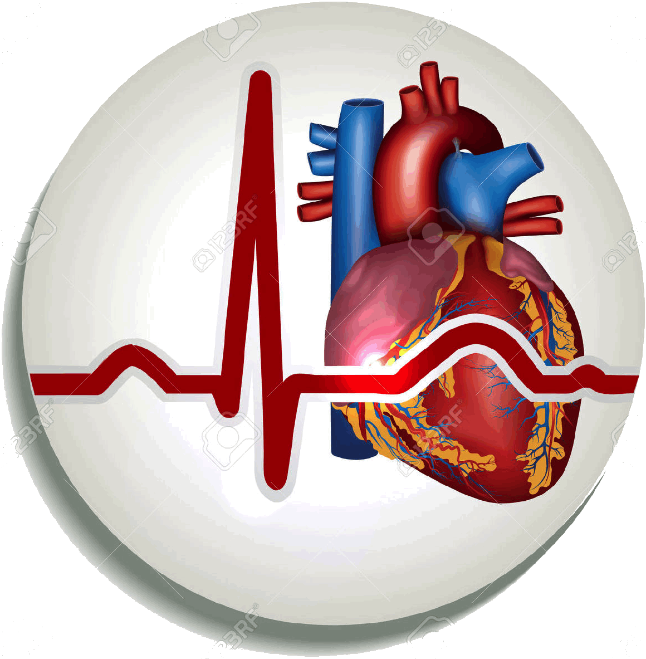

CUORE
per le lezioni del prof. P. Paolo Battaglini
v 4.4
Principali fonti delle figure:
Silverthorn, Fisiologia Umana
Kenney et al., Physiology of Sport and Exercise
Guyton e Hall, FISIOLOGIA MEDICA, Elsevier
Klinke et al., Fisiologia
Conti et al., FISIOLOGIA MEDICA, Edi-Ermes
Boron e Boulpaep, Fisiologia Medica, Edra
Widmaier et al., Vander Fisiologia, Casa Editrice Ambrosiana

Slide 2
QUADRO GENERALE
Cenni storici
Cenni di anatomia funzionale
Automatismo cardiaco
Attività elettrica del cuore
Potenziali d’azione cardiaci
Accoppiamento eccitazione-contrazione
Attività meccanica del cuore
Regolazione della gittata cardiaca. Legge di Starling del cuore
Effetti dell’esercizio fisico sulla attività crdiaca
Regolazione della pressione arteriosa
Principi di elettrocardiografia
Triangolo di Einthoven e derivazioni elettrocardiografiche
Caso Clinico:
Difficoltà respiratoria durante l’attività fisica

Slide 3
Anima del morto
Cuore
Piuma
Anubis
Divoratore
Thoth
Notes:
Il cuore è anche caldo, anzi: è il generatore del calore nel nostro corpo

Slide 4
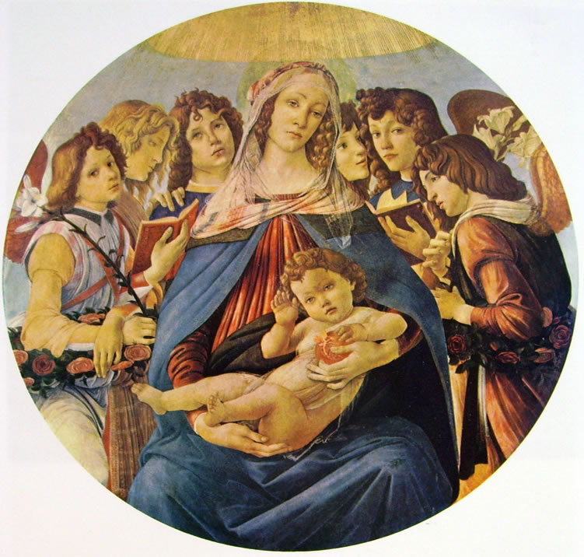
BOTTICELLI: MADONNA DEL MELOGRANO

Slide 5
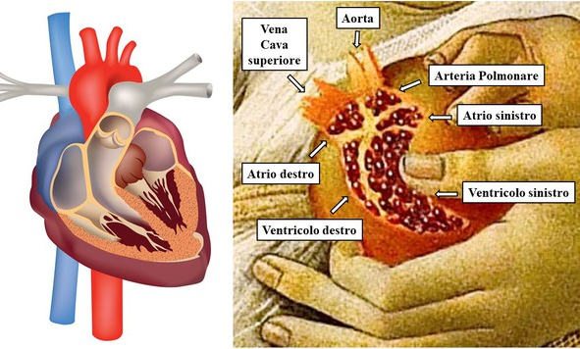
BOTTICELLI: MADONNA DEL MELOGRANO

Slide 6



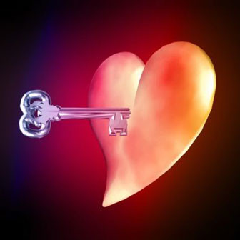
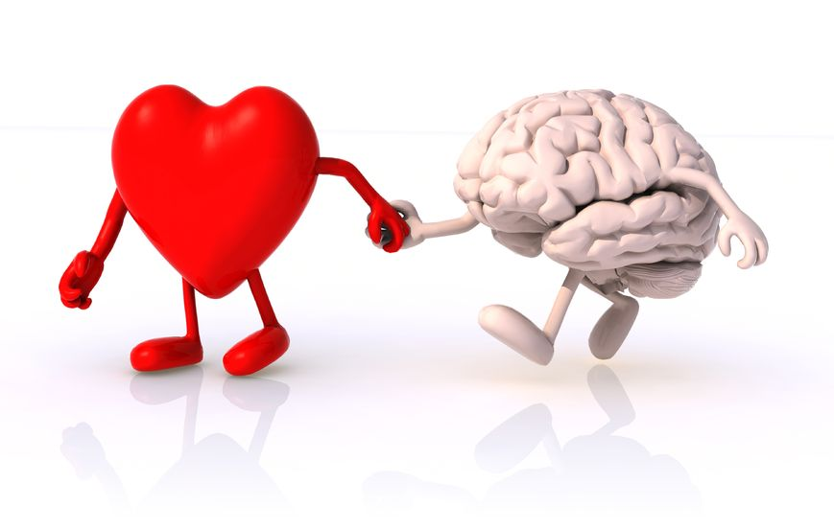

Notes:
Il cuore è anche caldo, anzi: è il generatore del calore nel nostro corpo

Slide 7
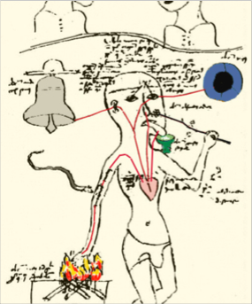
Notes:
Questa è l’idea di Artistotele, in un disegno medievale. Il cuore è quindi al centro della nostra essenza e in lui confluiscono, fra l’altro, tutte le sensazioni

Slide 8
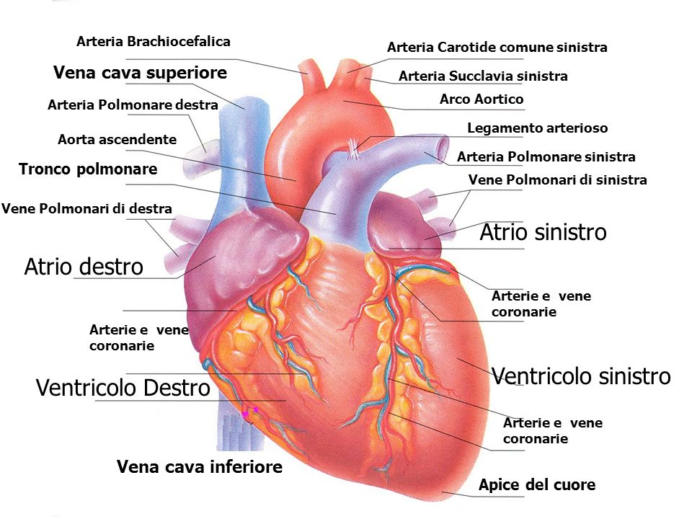
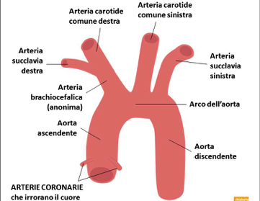
Notes:
8

Slide 9
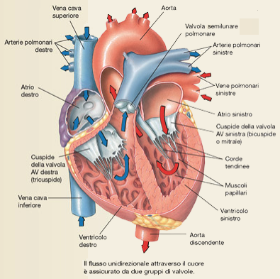
FLUSSO DEL SANGUE NEL CUORE

Slide 10
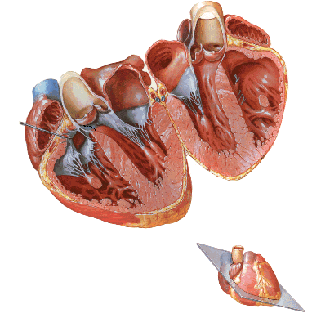
CAVITà CARDIACHE

Slide 11
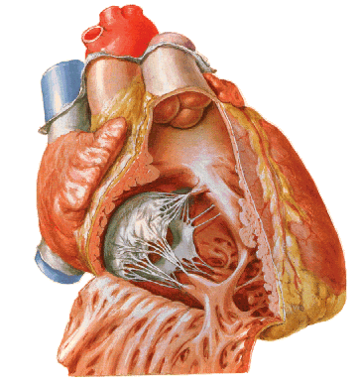
VALVOLE CARDIACHE E MUSCOLI PAPILLARI

Slide 12
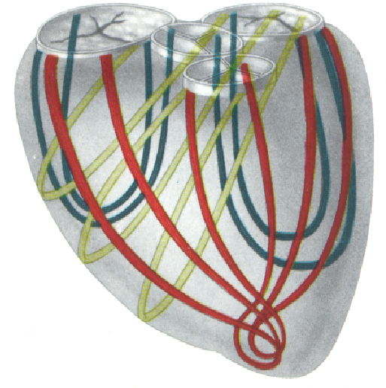
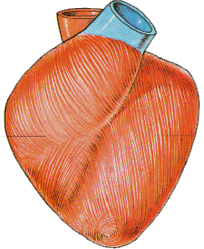
FASCI MUSCOLARI VENTRICOLARI

Slide 13
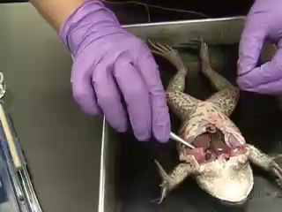
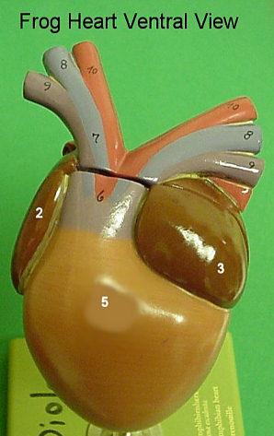
AUTOMATISMO CARDIACO E LEGATURE DI STANNIUS (1852)
a
1
a
2
a
3
Notes:
13

Slide 14
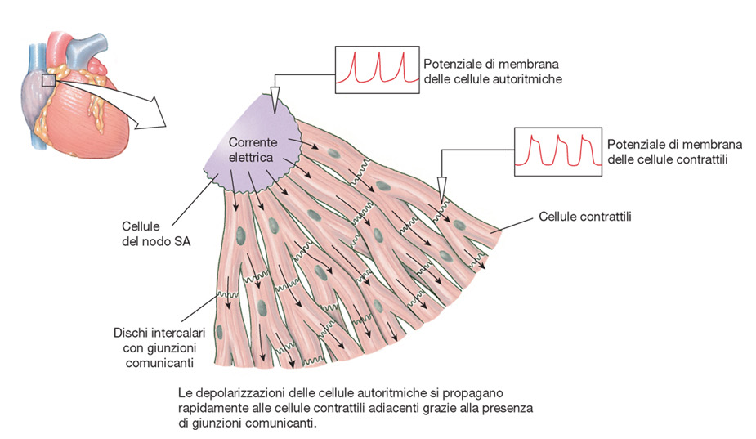
ATTIVITÀ ELETTRICA DEL CUORE
Da Silverthorn, Fisiologia Umana

Slide 15
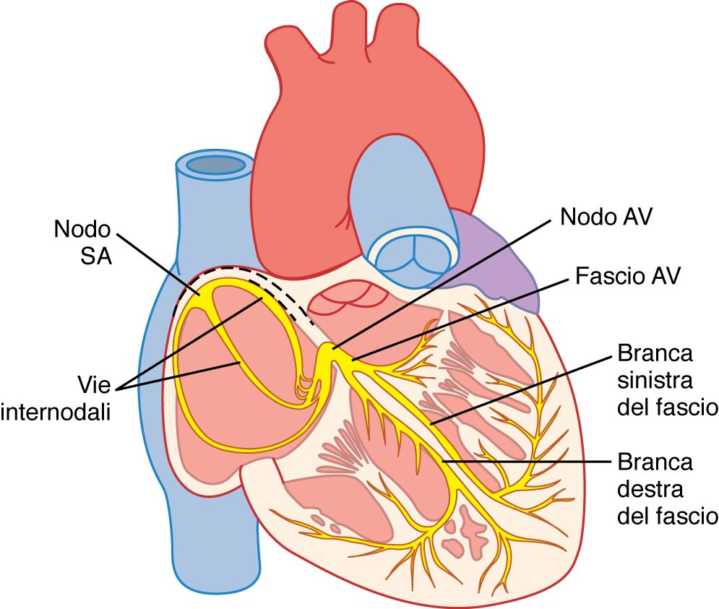
ATTIVITÀ ELETTRICA DEL CUORE
Da Guyton e Hall, Fisiologia Medica
Notes:
15

Slide 16
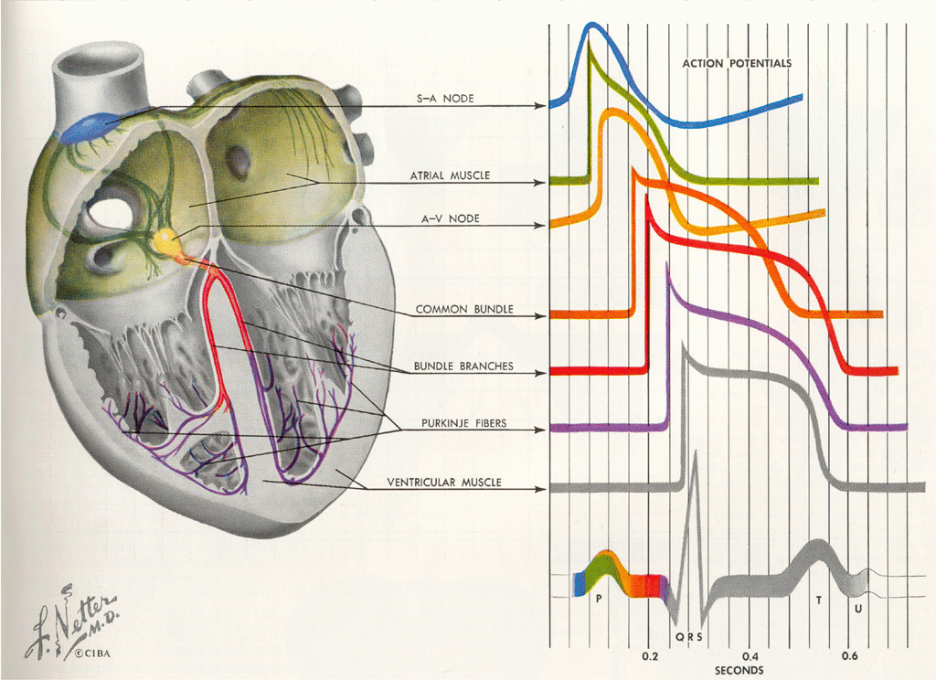

Slide 17
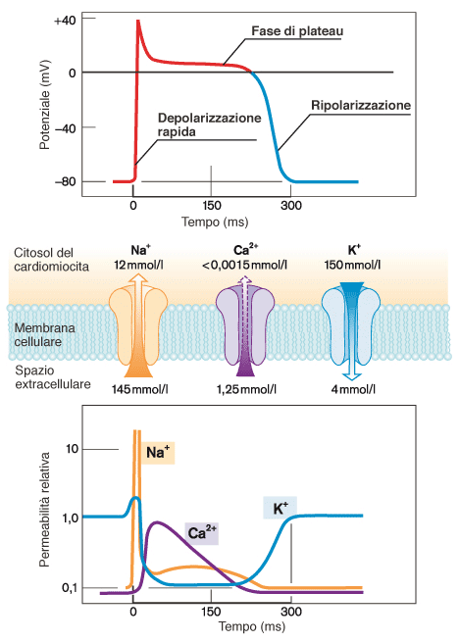
POTENZIALE D’AZIONE DEL MIOCARDIO COMUNE
Da Klinke et al., Fisiologia
Notes:
17

Slide 18
POTENZIALE D’AZIONE DEL MIOCARDIO COMUNE
0: ingresso di Na⁺
1: K⁺ e Cl⁻ in uscita
Corrente Na+ inattivata (plateau, periodo
refrattario assoluto)
2: Ca²⁺ in entrata
3: prevalgono le correnti K⁺ in uscita
4: riposo

Slide 19
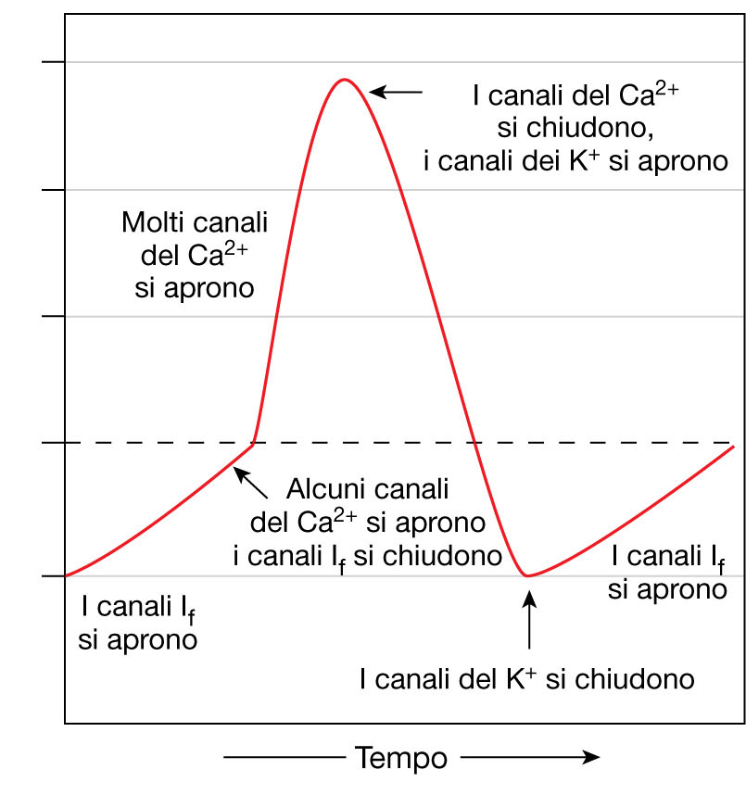
POTENZIALE D’AZIONE DEL MIOCARDIO SPECIFICO
soglia
I canali I_{f} sono attivati dalla iperpolarizzazione e permeabili sia al Na⁺ che al K ⁺
I canali al Ca ² ⁺ sostituiscono quelli al Na ⁺ degli altri tessuti eccitabili
da SILVERTHORN

Slide 20
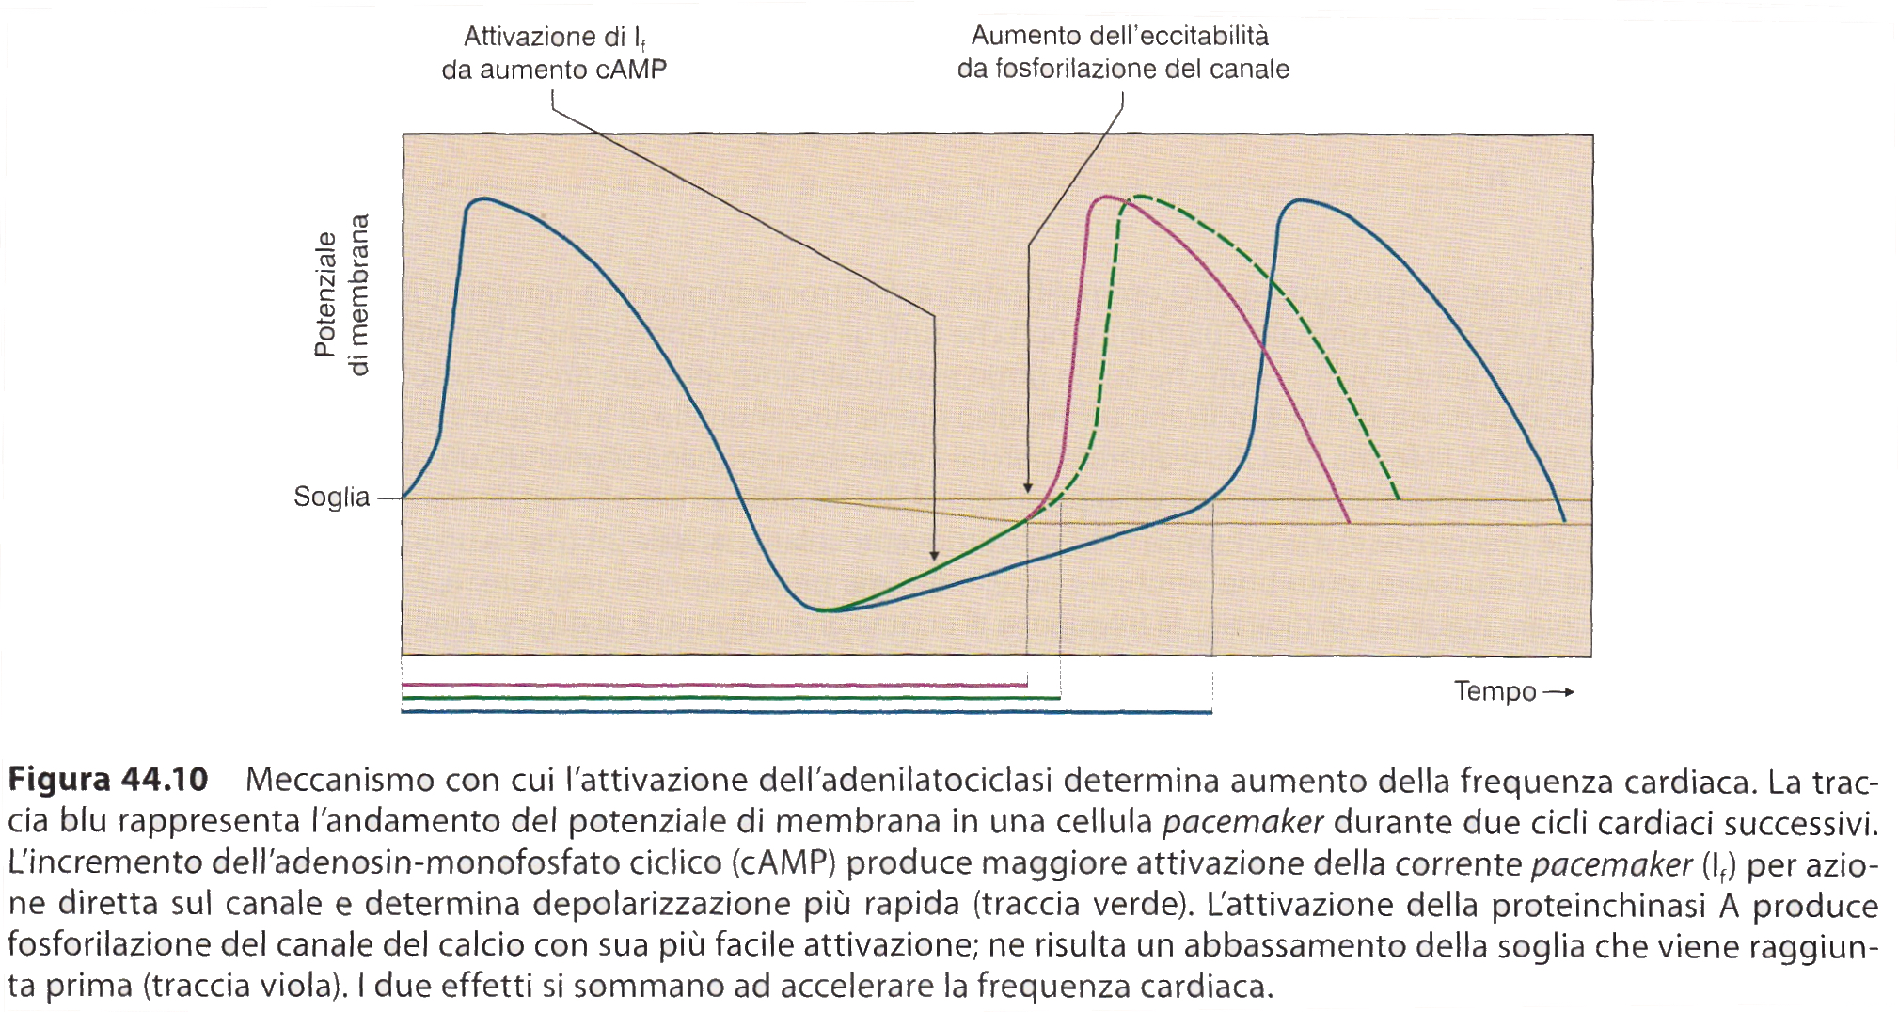
STIMOLAZIONE ADRENERGICA (recettori β)
da attivazione della PKA
Modificata da Conti et al., Fisiologia Medica, edi-ermes

Slide 21
attività elettrica nelle differenti zone del cuore
 | Nodo seno-atriale | Miocardio atriale |  | Nodo atrioventricolare |  | Fascio di Hiss e branche | Rete di Purkinje | Ventricolo
 |  |  |  |  |  |  |  | Endocardio |  | Epicardio
 | Avvio | Destro | Sinistro | Invasione | Uscita |  |  | Destro | Sinistro | Destro | Sinistro
Tempo (ms) | 0 | 50 | 80 | 50 | 125 | 130-145 | 150-175 | 175 | 190 | 205 | 225
Velocità di conduzione (ms⁻¹) | 0,05 | 0,8-1,0 |  | 0,05 |  | 1,0-1,5 | 3,0-3,5 | 1,0
Frequenza propria (s⁻¹) | 60-100 | - |  | 40-55 |  | 25-40 |  | -
Elettrocardiogramma |  | onda P |  | Tratto PQ |  |  |  | Complesso QRS
velocità di conduzione: diametro delle fibre
espressione di canali per il Na⁺ (ripidità di ascesa del potenziale d’azione)
CELLULE LENTE (SA, AV), CELLULE VELOCI (resto del sistema di conduzione e rete di Purkinje), MIOCARDIO COMUNE
Modificata da Conti et al., Fisiologia Medica, edi-ermes

Slide 22
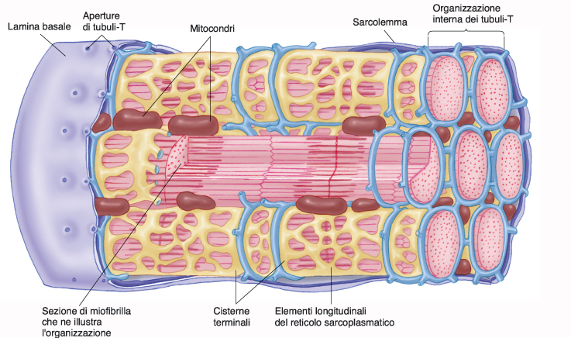
ACCOPPIAMENTO ECCITAZIONE-CONTRAZIONE
Notes:
22

Slide 23
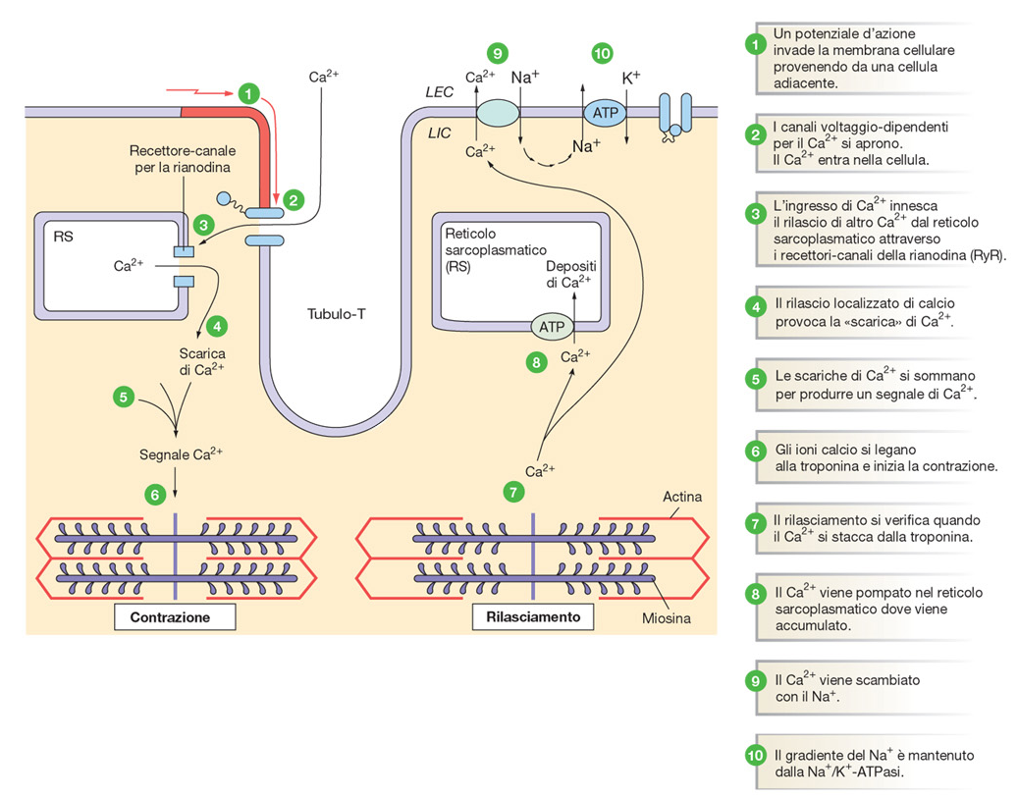
ACCOPPIAMENTO ECCITAZIONE-CONTRAZIONE
Recettore rianodinico
Recettore-canale di-idro-piridinico (DHP)
Da Silverthorn, Fisiologia Umana
Notes:
23

Slide 24
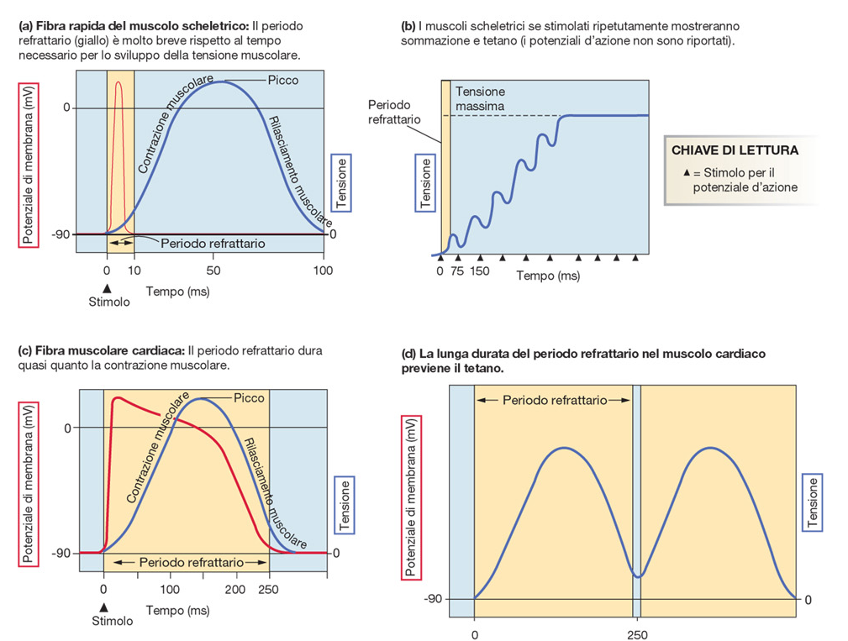
ACCOPPIAMENTO ECCITAZIONE-CONTRAZIONE
Da Silverthorn, Fisiologia Umana

Slide 25
CICLO MECCANICO DEL CUORE
0,8
0,0
1° tono
chiusura A-V
presistole
0,1
diastole ventricolare
sistole ventricolare
isotonica
isovolumetrica
apertura
semilunari
0,2
isotonica
isovolu-
metrica
0,5
apertura
A-V
0,4
2° tono
chiusura semilunari

Slide 26
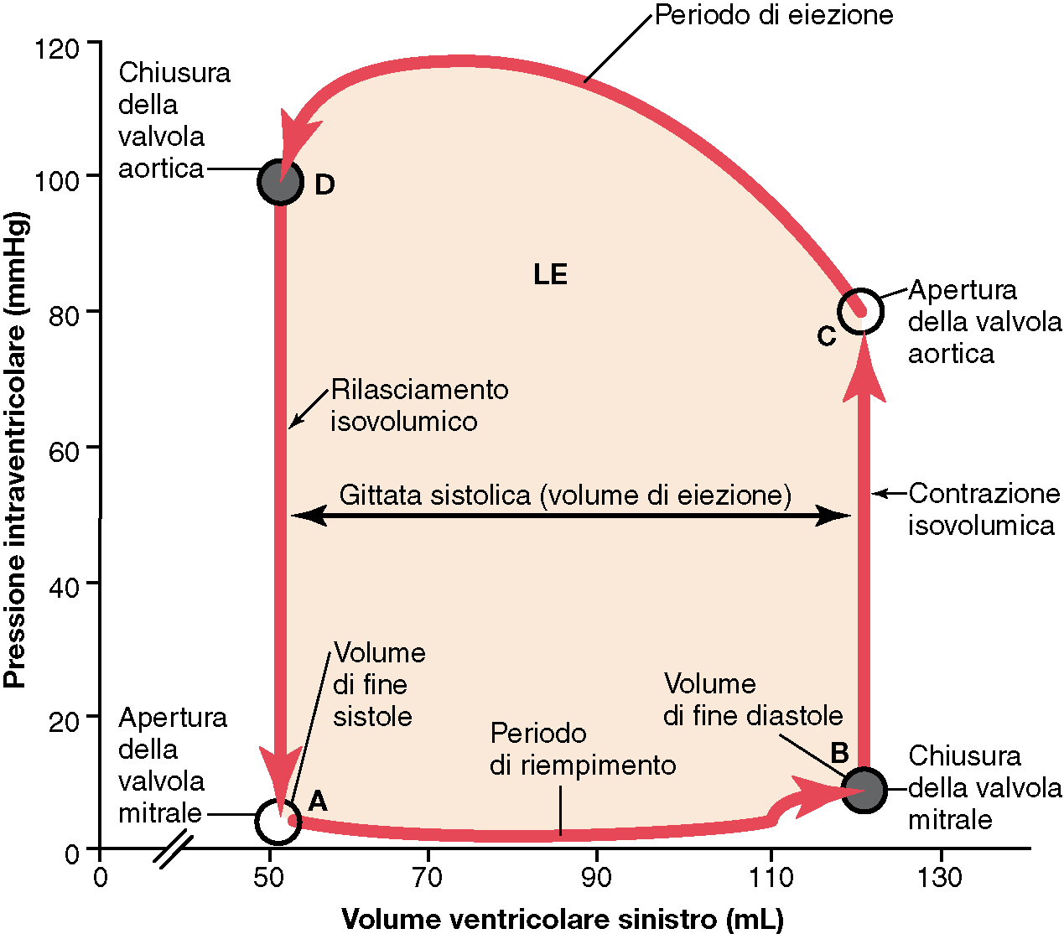
RELAZIONE PRESSIONE-VOLUME NEL VENTRICOLO SINISTRO
LE: lavoro esterno
postcarico
precarico
Da Guyton e Hall, Fisiologia Medica

Slide 27
LEGGE DI STARLING DEL CUORE
Pressione
r. eterometrica
Volume

Slide 28
LEGGE DI STARLING DEL CUORE
Stimolazione ortosimpatica,
Adrenalina, digossina
Stimolazione parasimpatica,
Ipossia, ipercapnia
Pressione
r. omeometrica
Volume

Slide 29
EFFETTI DELL’ESERCIZIO FISICO SULL’ATTIVITà CARDIACA
Elite
Elite
Trained
Trained
Untrained
Untrained
Effetti cardiovascolari dell’aumento dell’intensità dell’esercizio fisico
Da Kenney et al., Physiology of Sport and Exercise

Slide 30
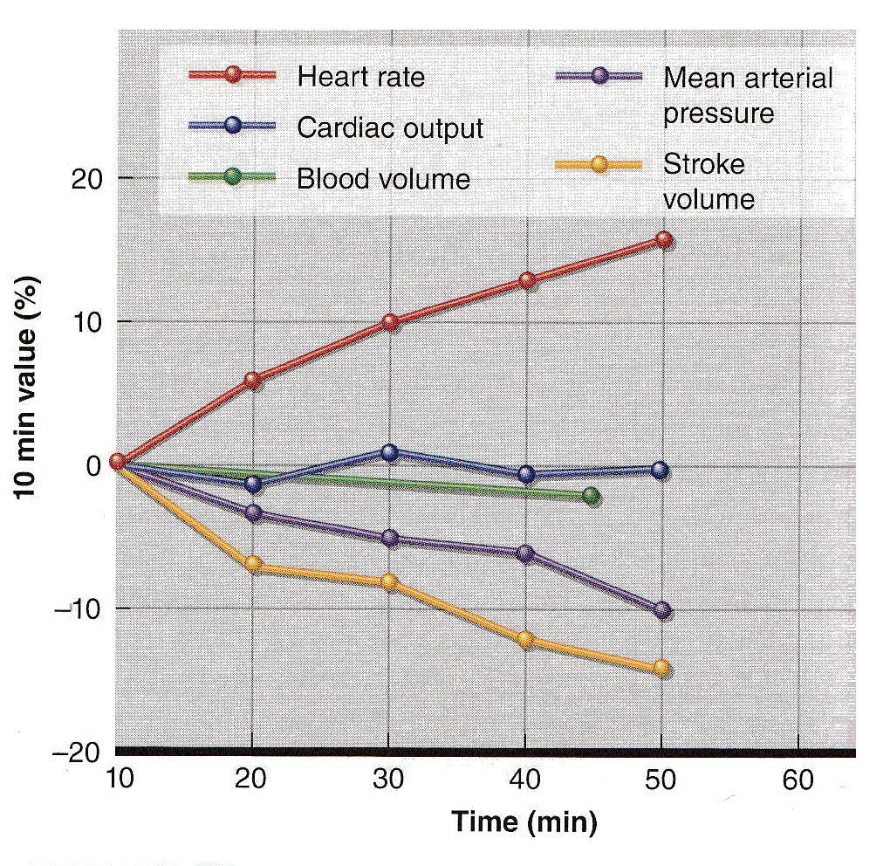
EFFETTI DELL’ESERCIZIO FISICO SULL’ATTIVITà CARDIACA
CARDIAC DRIFT ( SV, HR)
1
Sangue alla cute (termodispersione)
Perdita di volume per sudorazione
Uscita di plasma dai capillari
HR
Ritorno di sangue al cuore
Volume telediastolico (precarico)
CO
Volume sistolico, SV (L. di Starling)
BV
Frequenza cardiaca, HR (compensazione)
mAP
2
Frequenza cardiaca, HR
SV
Tempo di riempimento ventricolare
Volume telediastolico (precarico)
Volume sistolico, SV (L. di Starling)
Risposte circolatorie a un esercizio prolungato e moderatamente intenso
(Ordinate: valori relativi ai primi 10 minuti)
Da Kenney et al., Physiology of Sport and Exercise

Slide 31
EFFETTI DELL’ESERCIZIO FISICO SULL’ATTIVITà CARDIACA
210
130
25
riduzione del tempo di riempimento
190
meccanismo di Frank-Starling
120
170
110
20
150
100
130
90
15
Frequenza cardiaca
Volume sistolico
Gittata cardiaca
110
80
90
70
10
70
60
60
50
5
riposo
25
50
75
100
% V0_{2max}
V0₂ = gittata cardiaca x differenza artero-venosa di ossigeno
Dati da Kenney et al., Physiology of Sport and Exercise

Slide 32
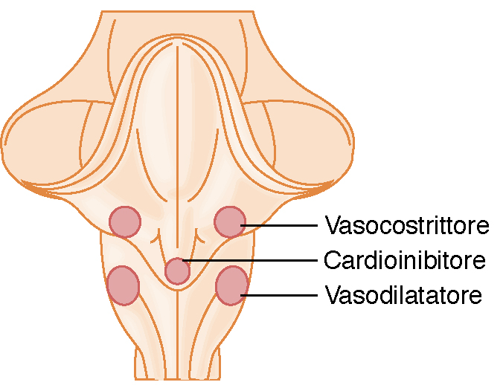
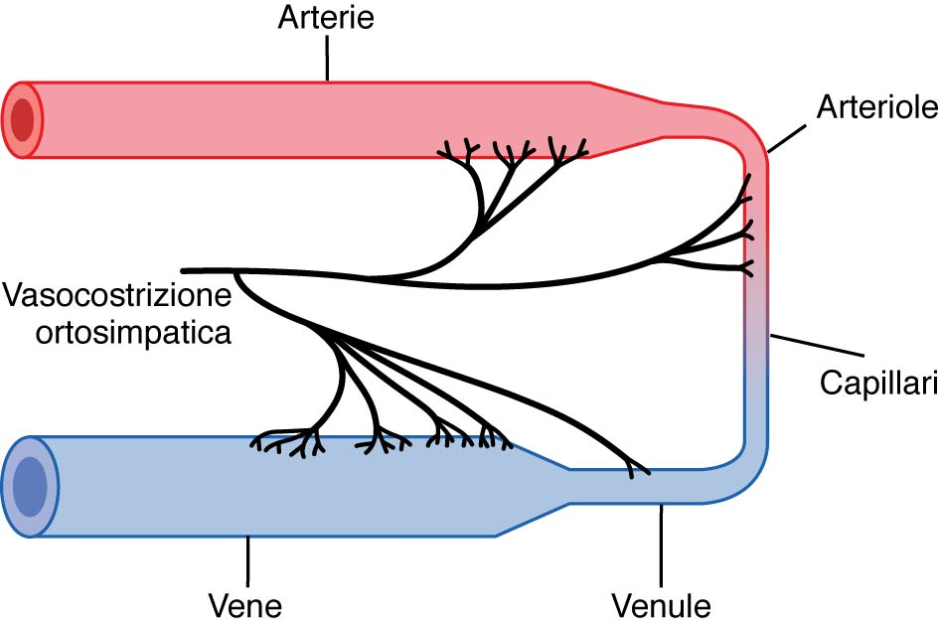
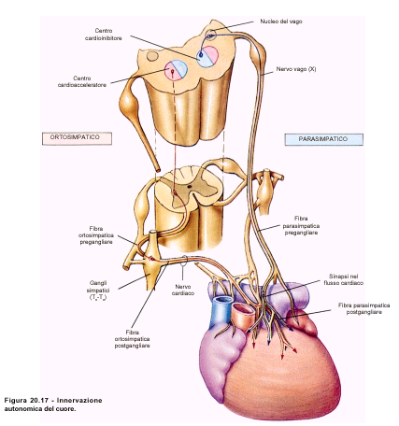
INNERVAZIONE AUTONOMA
Centro vasomotore
Innervazione ortosimpatica dei vasi
Sinapsi nel plesso cardiaco
(Martini)

Slide 33
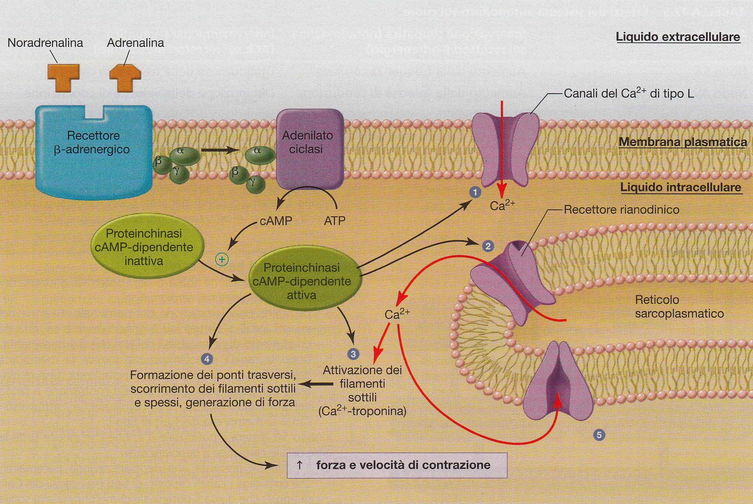
EFFETTO DEL SIMPATICO SULLA CONTRATTILITà
Modificata, da Widmaier et al., Vander Fisiologia, Casa Editrice Ambrosiana

Slide 34
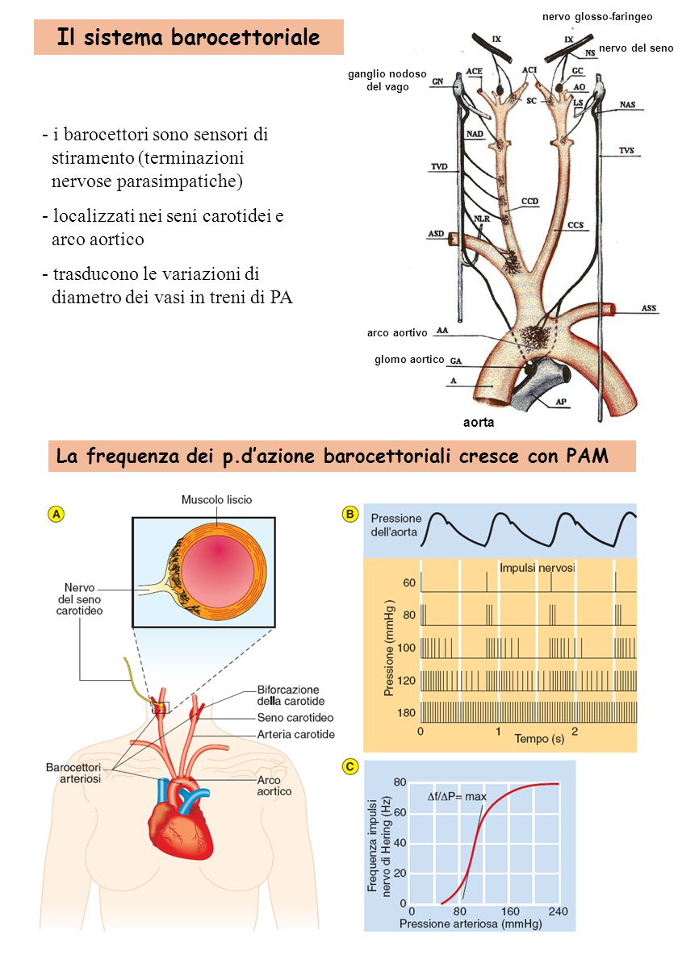
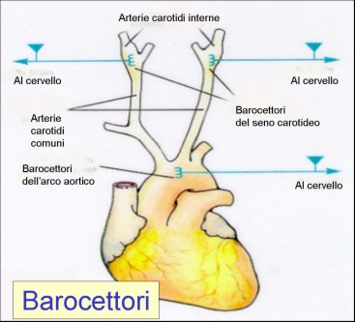
REGOLAZIONE DELLA PRESSIONE ARTERIOSA

Slide 35
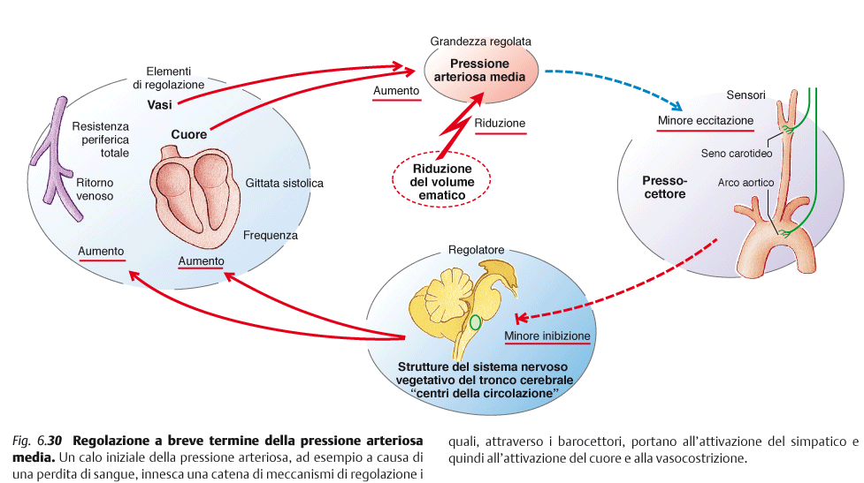
REGOLAZIONE DELLA PRESSIONE ARTERIOSA
Da Klinke

Slide 36
ELETTROCARDIOGRAFIA
a
convenzione: lo strumento rileva la presenza solo di
cariche elettriche in movimento
a
convenzione: lo strumento indica la presenza di
cariche negative in avvicinamento con
una deflessione verso l’alto

Slide 37
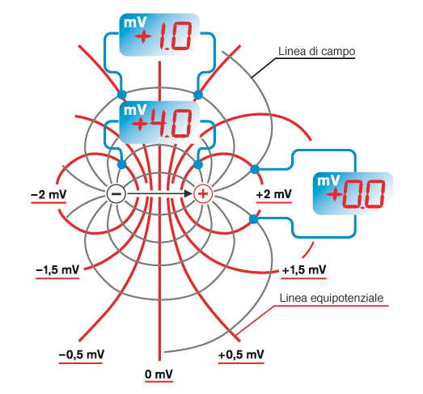
BASI DELL’ELETTROCARDIOGRAMMA
Propagazione di un campo elettrico in un conduttore omogeneo
da Klinke, Fisiologia

Slide 38

https://www.youtube.com/watch?v=RYZ4daFwMa8&list=PLJIs8ZcKXHUwdmQl1hxgtiTrKS1mOoVSi

Slide 39
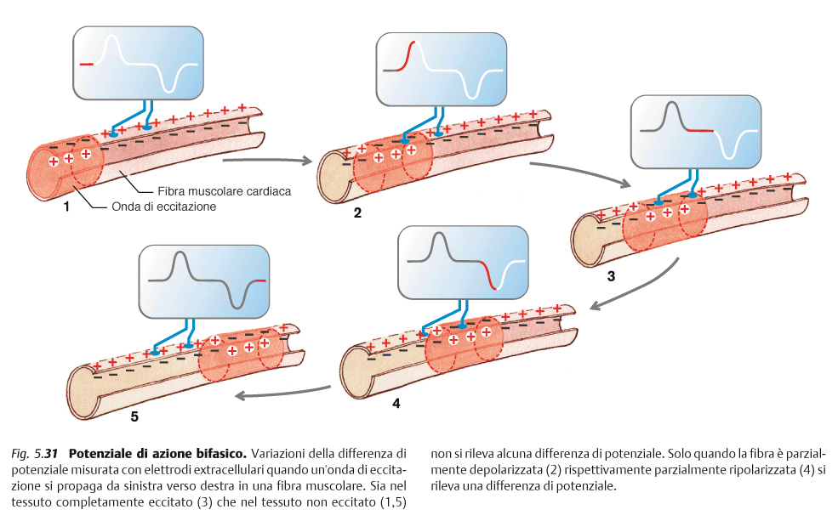
BASI DELL’ELETTROCARDIOGRAMMA
da Klinke, Fisiologia

Slide 40
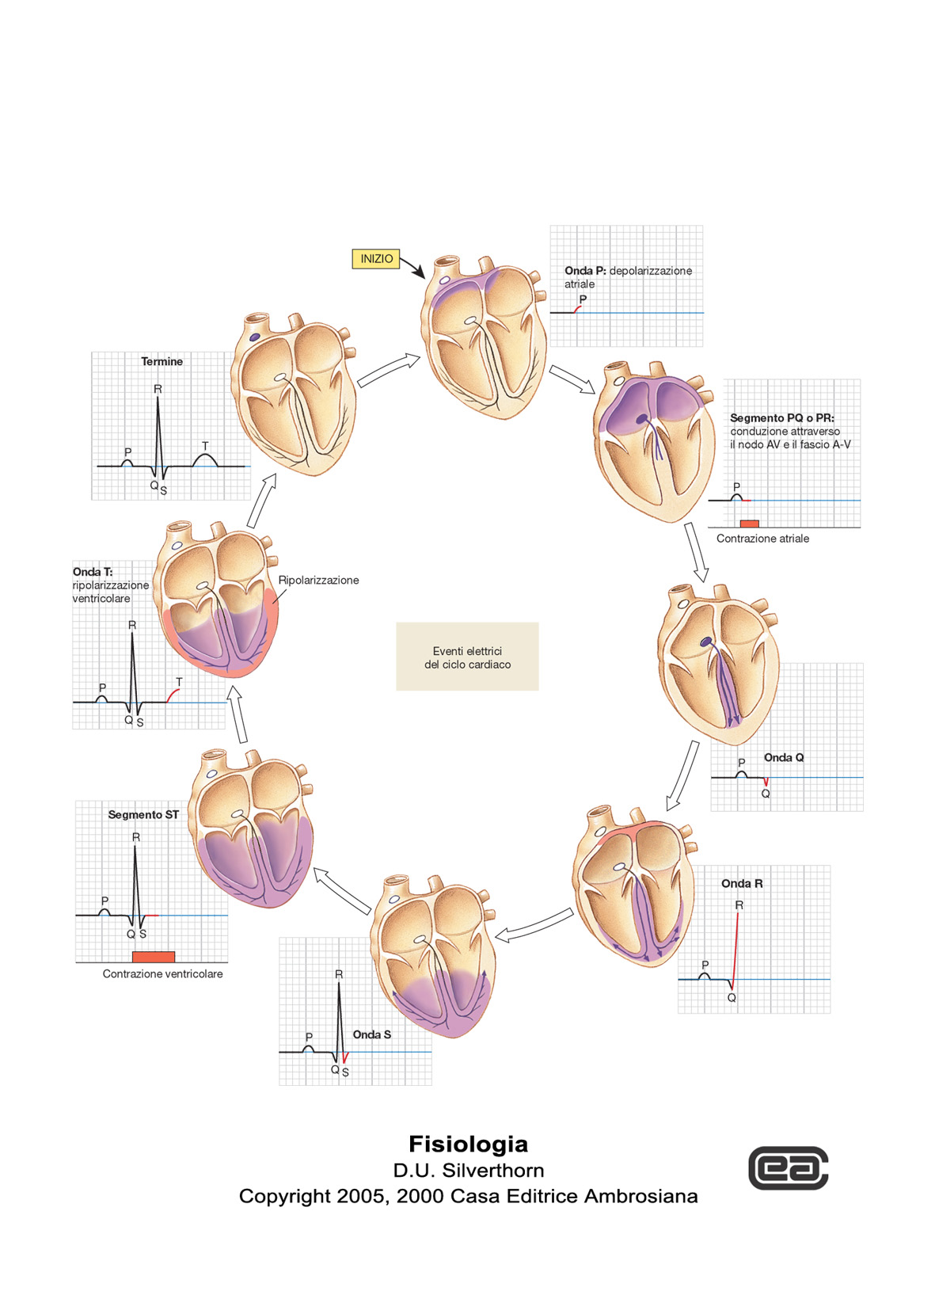
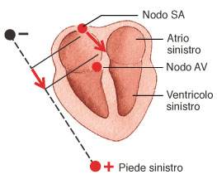
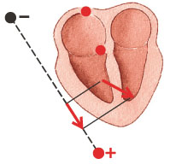
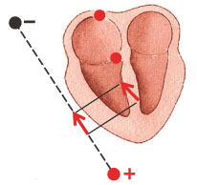
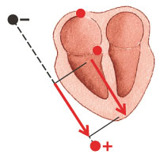
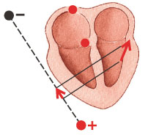
ELETTROCARDIOGRAMMA
P
T
Q
R
S
Notes:
40

Slide 41
ELETTROCARDIOGRAMMA

Slide 42
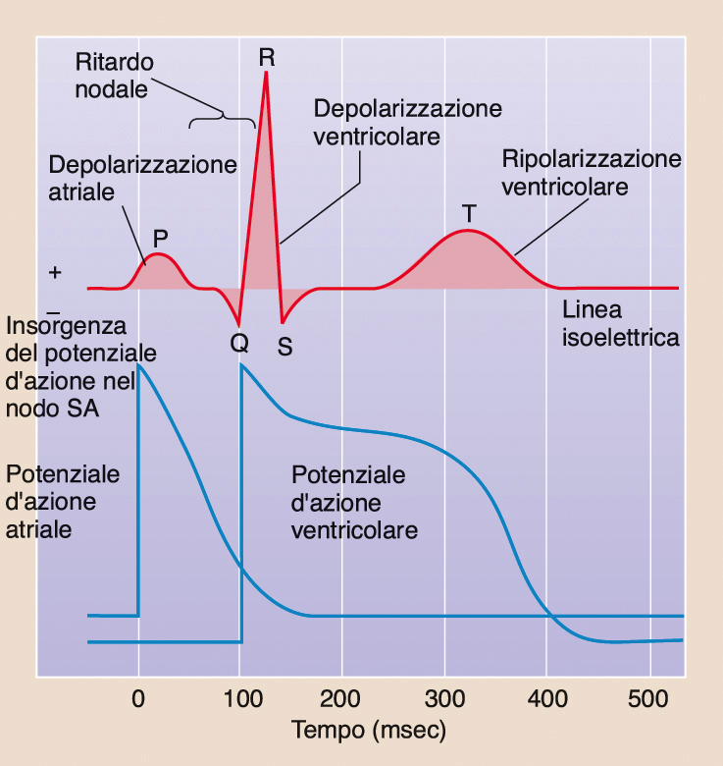
ELETTROCARDIOGRAMMA

Slide 43
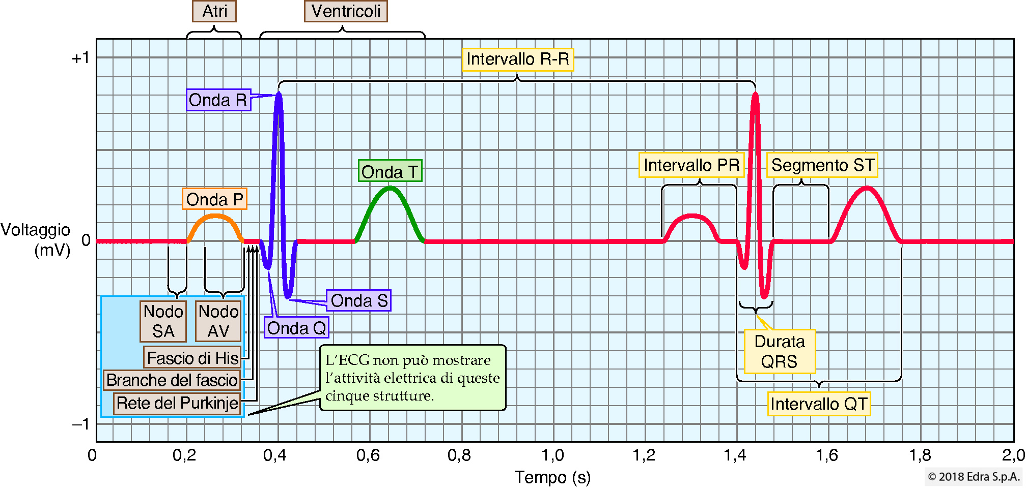
ELETTROCARDIOGRAMMA
Boron e Boulpaep, Fisiologia Medica, Edra

Slide 44
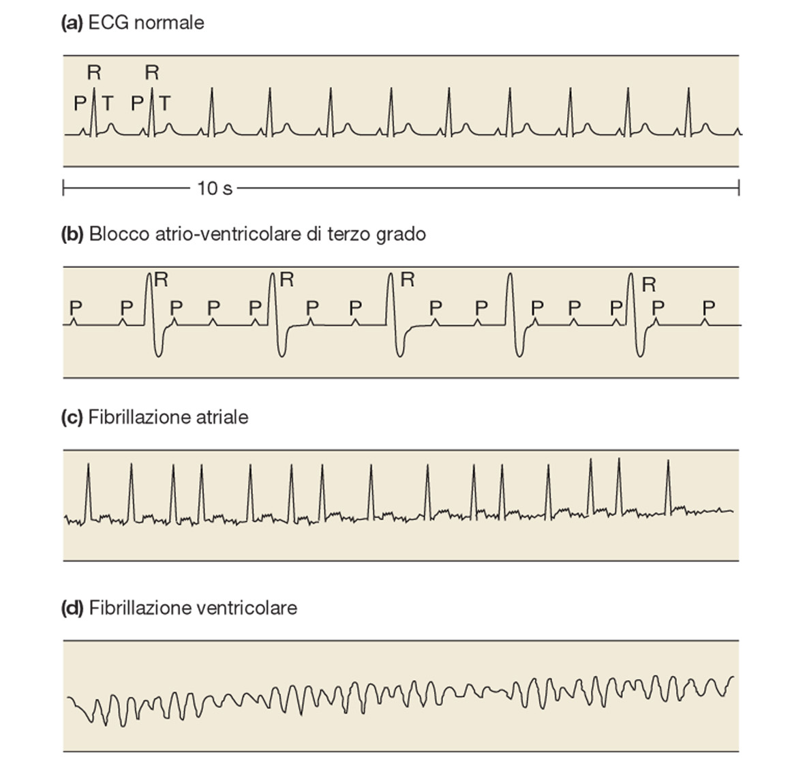
Da Silverthorn, Fisiologia Umana
Notes:
44

Slide 45
Da Silverthorn, Fisiologia Umana
Notes:
45

Slide 46
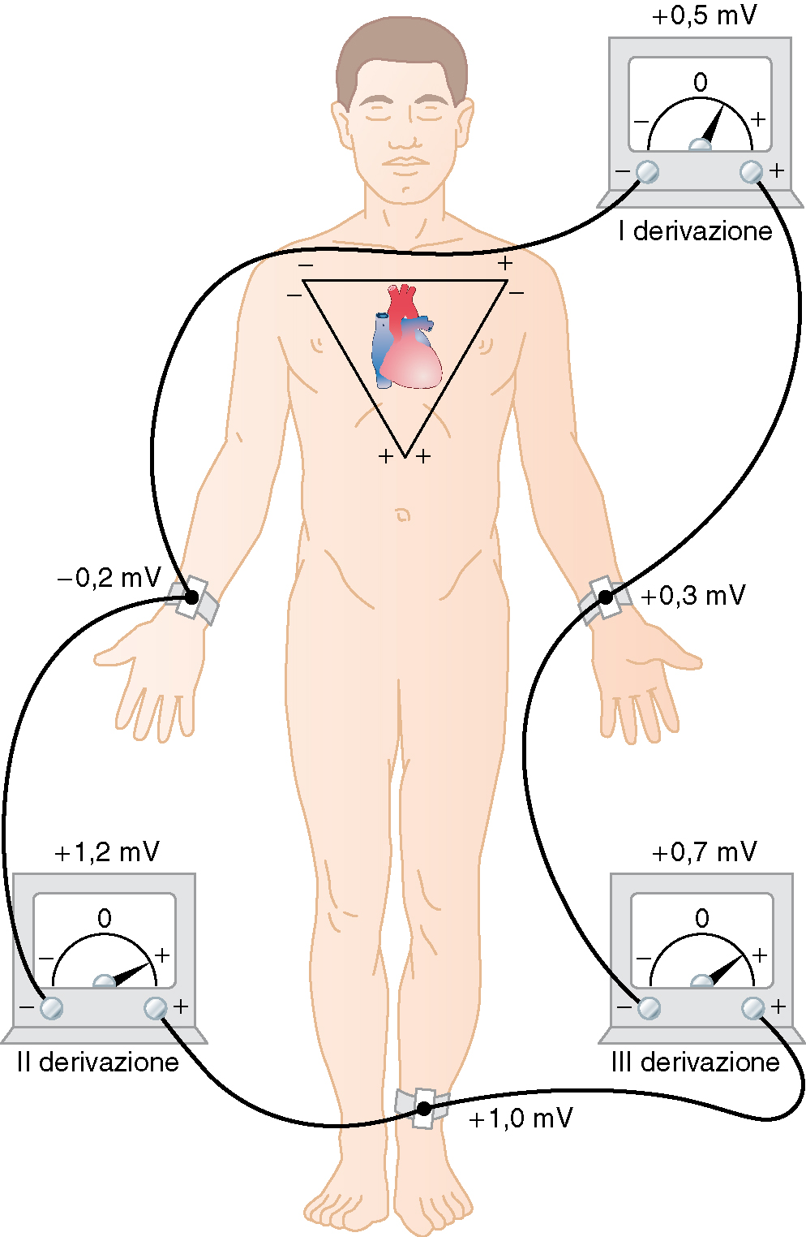
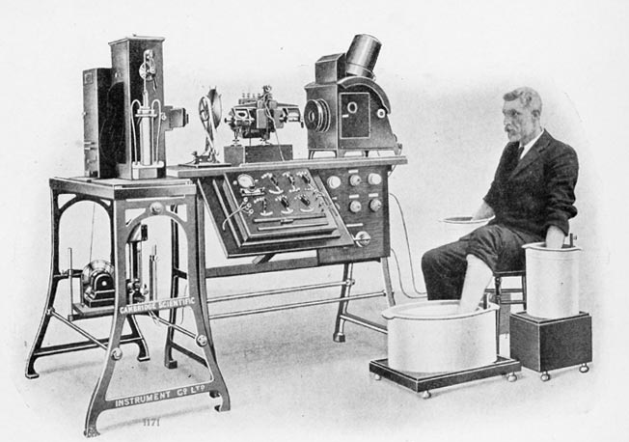
TRIANGOLO DI EINTHOVEN
I
II
III
In ogni momento, il valore di ogni derivazione (bipolare) è uguale alla differenza dei potenziali sugli arti di riferimento
I = ABS (03, - (-0,2)) = 0,5 mV
II = ABS (1,0 - (-0,2)) = 1,2 mV
III = ABS (1,0 - 0,3) = 0,7 mV
In ogni momento, il valore di ogni derivazione (bipolare) può essere ricavato da quello delle altre due
I = (II - III) = (1,2 - 0,7) = 0,5 mV
II = (I + III) = (0,5 + 0,7) = 1,2 mV
III = (II - I) = (1,2 - 0,5) = 0,7 mV
Da Guyton e Hall, Fisiologia Medica
Notes:
46

Slide 47
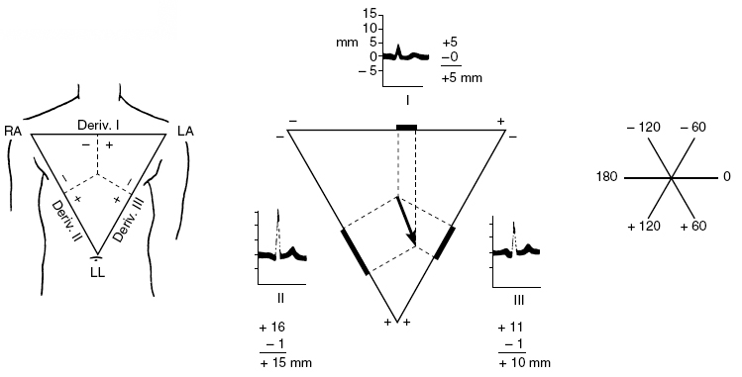
ASSE ELETTRICO DEL CUORE
da GANONG

Slide 48
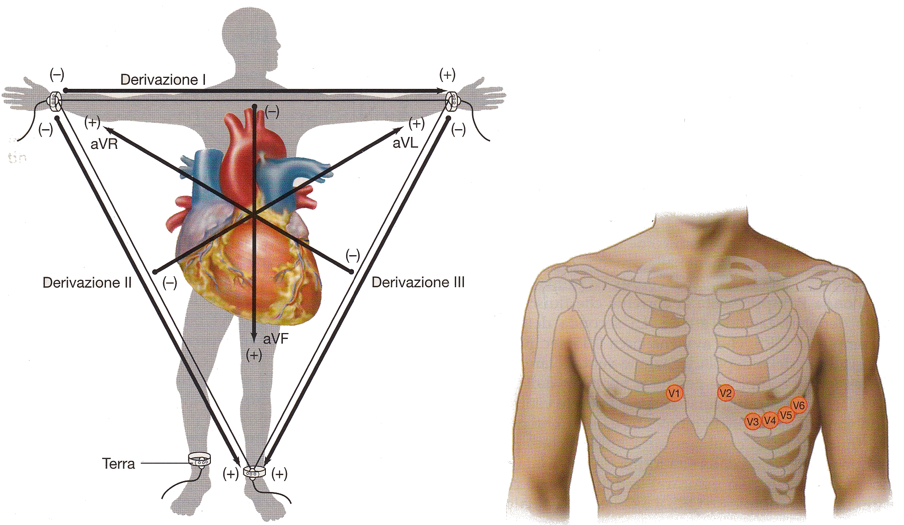
DERIVAZIONI ELETTROCARDIOGRAFICHE
Modificata, da Widmaier et al., Vander Fisiologia, Casa Editrice Ambrosiana

Slide 49
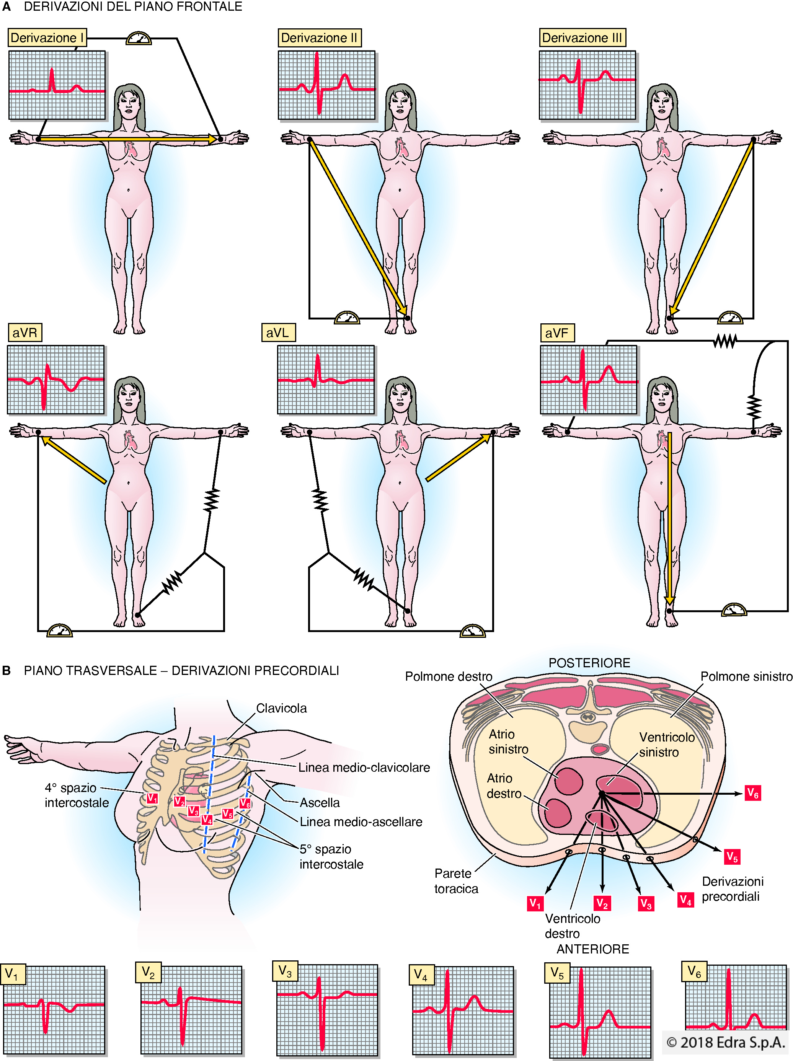
DERIVAZIONI ELETTROCARDIOGRAFICHE
Boron e Boulpaep, Fisiologia Medica, Edra

Slide 50
DERIVAZIONI ELETTROCARDIOGRAFICHE
Boron e Boulpaep, Fisiologia Medica, Edra

Slide 51
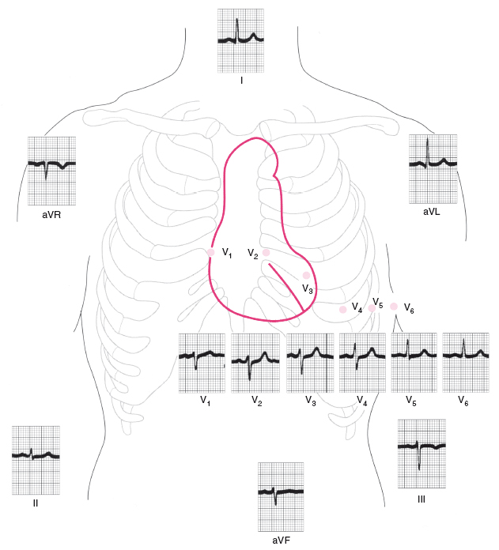
DERIVAZIONI ELETTROCARDIOGRAFICHE
da GANONG

Slide 52

QUADRO SINOTTICO DELL’ATTIVITA’ ELETTRICA E DI QUELLA MECCANICA DEL CUORE
(polso venoso)
x
y
Da Guyton, Fisiologia Medica

Slide 53

https://www.youtube.com/watch?v=IS9TD9fHFv0

Slide 54
REGOLAZIONE DELLA PRESSIONE ARTERIOSA
Boron e Boulpaep, Fisiologia Medica, Edra

Slide 55
CASO CLINICO
Difficoltà respiratoria durante l’attività fisica
Il sig. Mario Respirocorto, 72 anni, si reca dal suo medico di base, il dott. Iolosò, perché da un po’ di tempo gli viene l’affanno durante la sua passeggiata quotidiana di 15 minuti. Alle domande del medico, il sig. Mario risponde che, quando lo sforzo è più sostenuto, come salire diverse rampe di scale, avverte anche una sensazione di dolore, come di compressione, retrosternale. In queste situazioni, gli capita di avere giramenti di testa e sensazione di svenimento, ma tutto torna a posto quando si siede. A letto, da un po’ di tempo usa tre cuscini per sollevare la testa ma, anche così, capita che si svegli per difficoltà a respirare. Tutto si risolve se si siede sul bordo del letto, con le gambe penzoloni. Lamenta anche di avere spesso i piedi gonfi, specie quando sta in piedi per lungo tempo. Non fuma e non assume farmaci. La frequenza cardiaca è di 86 bpm (l’anno prima era di 78), la pressione arteriosa di 120/90 mmHg (l’anno prima di 140/70 mmHg, normale per l’età); la frequenza respiratoria di è di 16 atti al minuto (13 l’anno precedente). L’esame del collo mostra ingrossamento delle vene giugulari, l’auscultazione del torace fa sentire un prominente rumore sistolico.
il dott. Iolosò sospetta una insufficienza cardiaca congestizia e invia il sig. Mario da un cardiologo per effettuare analisi strumentali e, eventualmente, pensare a un intervento cardiochirurgico. Iolosò, infatti, pensa a una stenosi aortica.
Le difficoltà respiratorie sotto sforzo suggeriscono l’incapacità del cuore a fornire un apporto ematico adeguato ai tessuti, compreso il cervello (giramenti di testa). Il gonfiore dei piedi e il turgore delle giugulari suggeriscono difficoltà del ritorno venoso. La difficoltà del sonno suggerisce la presenza di edema polmonare a causa della insufficienza del cuore sinistro a smaltire il sangue in arrivo. La stenosi aortica (avvalorata dal rumore sistolico) può aver causato una riduzione del volume sistolico e della pressione massima, cui il sistema barocettivo cerca di ovviare aumentando la sua azione sul cuore, che però è efficace solo sulla frequenza.
Un esame ecocardiografico ha evidenziato ipertrofia del ventricolo sinistro e calcificazione della valvola aortica. Date le buone condizioni del paziente e la diagnosi tempestiva, il Sig. Mario viene indirizzato a un intervento di sostituzione chirurgica della valvola difettosa.

